Slide 1
Птицы
Демонстрационный материал 3
Перевозчикова Альбина Акрамовна

Slide 2
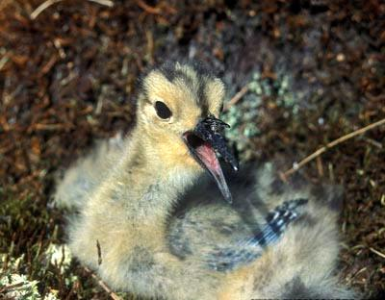
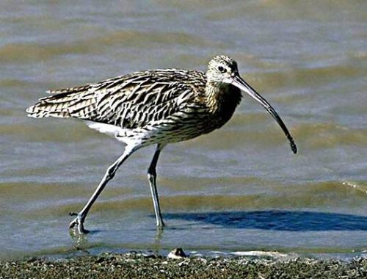
Кроншнепы
Птицы крупной и средней величины с длинным или очень длинным, сильно загнутым книзу тонким клювом. Гнездятся на болотах, сырых лугах изолированными парами. Пищу склевывают с поверхности почвы, реже добывают в глубокой мягкой почве, куда птица запускает свой длинный клюв. Питаются корешками, семенами и ягодами, жуками, дождевыми червями, иногда добывают лягушек. Перелетные птицы.

Slide 3
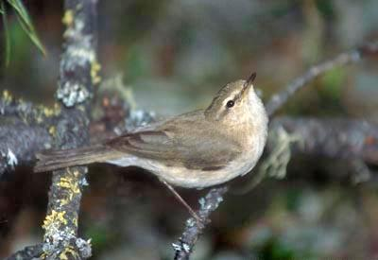
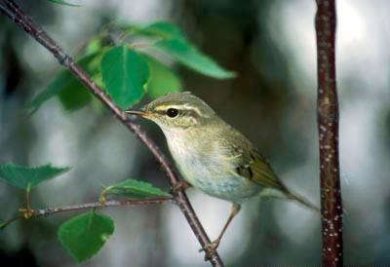
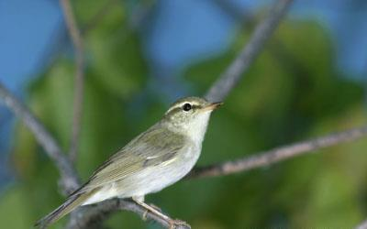
Пеночки
Очень мелкие птички с прямым или чуть вырезанным хвостом. Оперение буроватое или зеленоватое, низ тела часто зеленоватый. Гнезда на земле или кустах в виде шалашика из травы или шаровидные с боковым входом. Кормятся в кронах деревьев, в кустарниках, ловят насекомых в воздухе, порхая у самых концов ветвей. Питаются насекомыми: жуками, их личинками и яйцами, гусеницами и бабочками, тлями, клопами, пауками и растительной пищей. Пеночки – прекрасные певцы. Перелетные птицы.

Slide 4
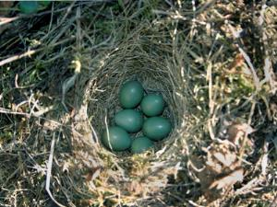
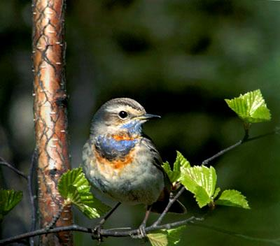
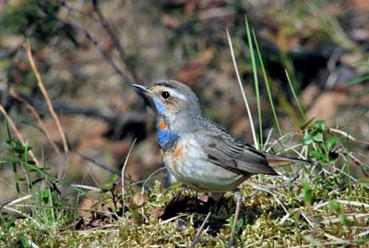
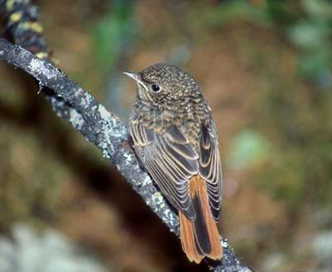
Варакушка
Это перелетная птица. На горле и груди яркое, окаймленное черной полоской пятно. Хвост ярко-рыжий с темным рисунком в виде буквы «Т». Гнездится в кустарниковых зарослях по берегам рек, озер, ручьев. Гнездо на земле среди кочек или под кустами. Питается насекомыми и их личинками, изредка – моллюсками, осенью – ягодами. Песня звучная, сложная: громкие трели с подражанием голосам других птиц.

Slide 5
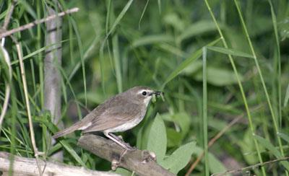
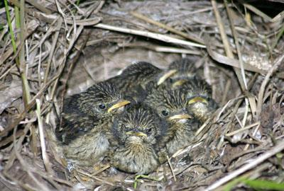
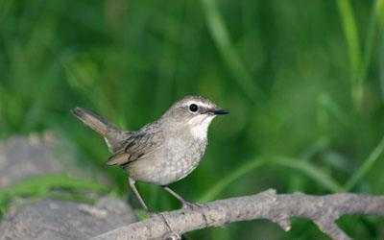
Соловей- красношейка
Прилетел к нам наконец
Самый лучший наш певец.
Летней ночью напролет
Голосисто он поет.
Соловей-красношейка – наземно-кустарниковая птица. Похожа на обыкновенного соловья, но брюшко, бровь, полоски по бокам горла белые, грудь и бока головы серые. Обитает в поймах рек, кустарниковых зарослях. Гнездо – шарообразная постройка с боковым входом, располагается на земле. Песня – красивый набор звонких трелей, громкая. Кормится различными насекомыми и их личинками. Благодаря яркой, красивой окраске оперения и сильной звонкой песне эта птица является несомненным украшением лесов Сибири.

Slide 6
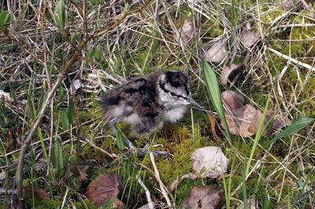
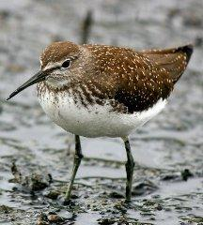
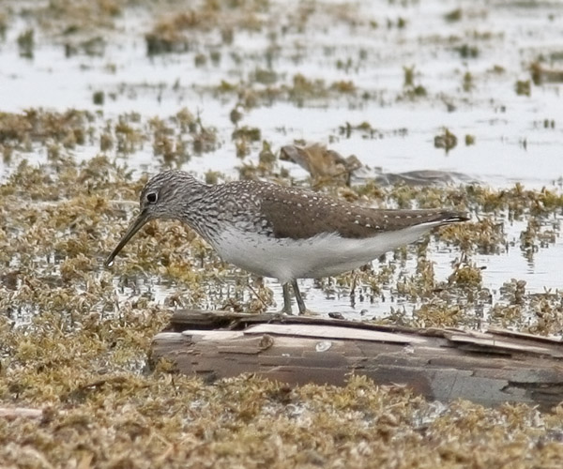
Черныш
Птица чуть крупнее скворца, с недлинными ногами с прямым, довольно длинным клювом. Бровь белая, через глаз проходит темная полоса. Ноги темные, зеленоватые. Верх тела черновато-бурый, низ и надхвостье белые. Полет в лесу верткий. Гнездо устраивает на земле или на деревьях, в старых гнездах дроздов, ворон, соек и других птиц. Питается различными наземными и водными насекомыми и их личинками, а также ягодами.

Slide 7
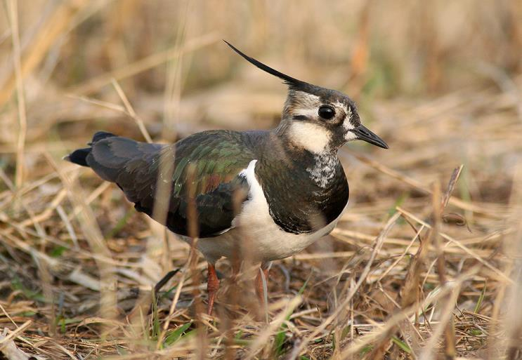
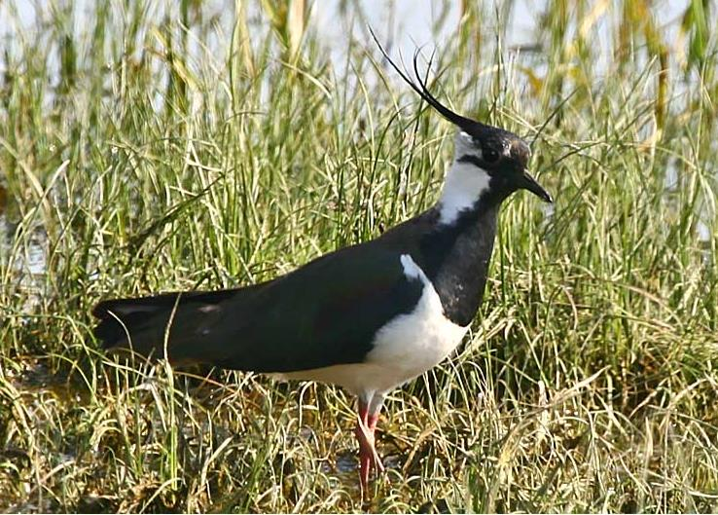
Чибис
На голове хохолок из длинных узких перьев. Крылья широкие и округлые, у самцов внутри первостепенные маховые перья удлиненные. Во время токового полета они вибрируют, издавая своеобразный шум, похожий на шелест и жужжание. Гнездится на сырых лугах и травянистых болотах, на полях, выгонах, открытых берегах крупных водоемов. Птица питается насекомыми и их личинками, моллюсками, дождевыми червями. Чибис – живая, подвижная, крикливая птица, оживляющая сибирские ландшафты. Перелетная птица.

Slide 8
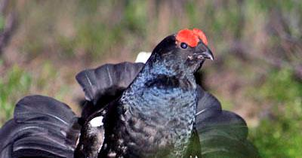
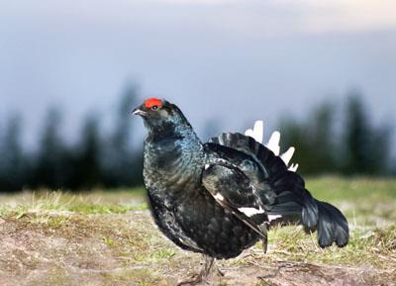
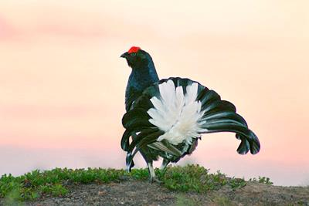
Тетерев
Чтоб здоровье было лучше,
Пух роняя в сосняке,
Кувыркаюсь я на сучьях,
Как гимнаст на турнике.
Тетерев большую часть жизни проводит на земле, зимой кормится на деревьях почками и хвоей. У этих птиц самцы крупнее самок, имеют резко отличную окраску оперения. Самец черный с металлическим синим или зеленым отливом на голове, шее, зобе, на крыле белое зеркальце, брови красные. Самка рыжевато-серая. Полет маневренный. Взлет сильный, с большим шумом. Тетерев – оседлая птица, иногда совершает небольшие кочевки сезонного характера. Тетерев – обитатель опушек лесов. Гнездо устраивает на сухой земле, всегда по соседству с ягодниками.

Slide 9
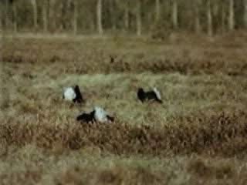
Тетерев

Slide 10
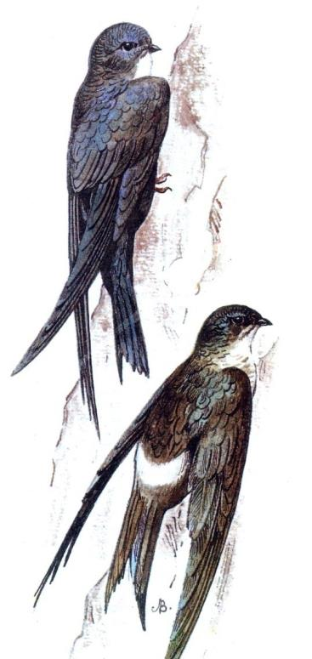

Стрижи
Я люблю стрелой промчаться,
Обогнать всех птиц стремлюсь,
Но с земли мне не подняться,
Если только приземлюсь.
Небольшие птицы плотного телосложения с довольно большой и уплощенной головой. Клюв короткий, широкий. Ноги короткие, пальцы у большинства не способны охватывать ветки: птицы цепляются когтями за скалы или карнизы домов. Крылья длинные, узкие. Полет быстрый стремительный. Ходить по земле и взлетать с нее стрижи не могут. В воздухе они не имеют себе равных по быстроте и выносливости. Гнездятся под крышами высоких строений, дуплах, дымовых трубах, пещерах. Стрижи питаются насекомыми, которых ловят на лету. Перелетные птицы. Подлежат охране.

Slide 11
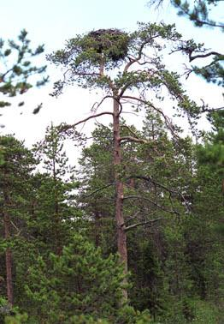
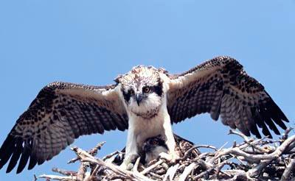
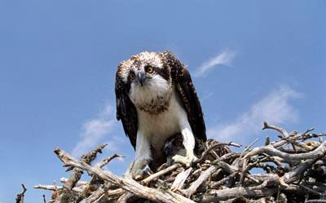
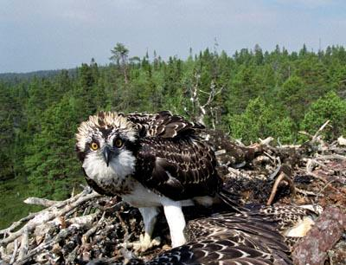
Скопа
Окраска самцов и самок одинакова. От других птиц отличается белым брюхом и поперечной темной полосой на груди; верх ее почти черный. Парящая птица держит крылья изогнутыми концами вниз, чем похожа на чаек. Гнездится близ водоемов. Свое большое гнездо из толстых сучьев строит на относительно высоких деревьях, иногда и на земле. Добычу высматривает с воздуха и ловит, пикируя в воду и даже неглубоко ныряя с разгона. При ее отсутствии кормится лягушками, изредка птицами. Перелетная птица. Занесена в Красную книгу России.

